Slide 1
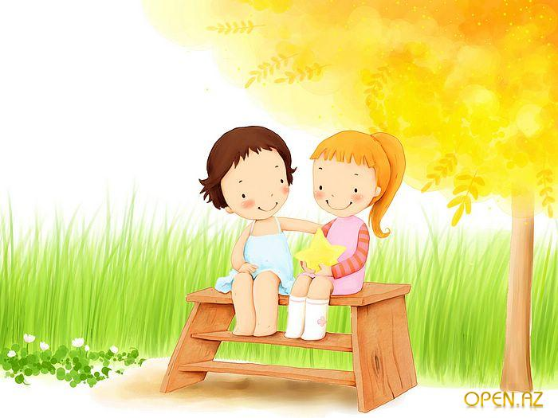
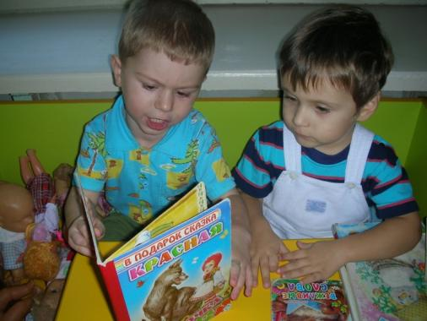
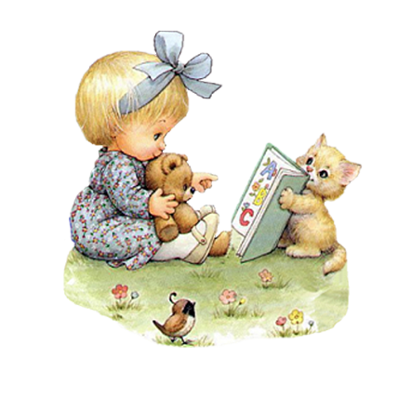
Размер книжки небольшой ребёнок должен иметь возможность "играть" с ней самостоятельно.

Slide 2
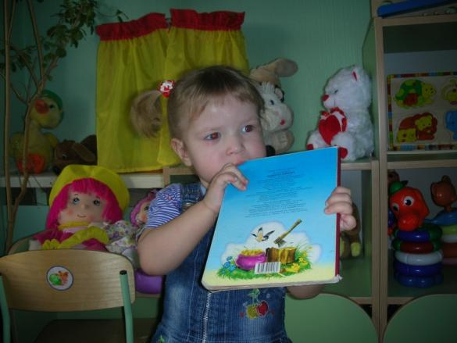
Обратите внимание на наличие гигиенического сертификата (обычно указывается на последней странице или обложке) Ведь малыши часто пытаются грызть книгу.

Slide 3
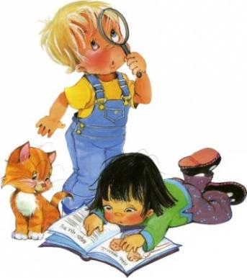
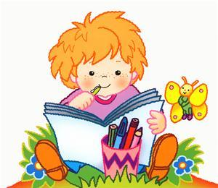
Три года - возраст почемучек - оптимальное время для покупки детских иллюстрированных энциклопедий.
Всему свое время
В возрасте 1 года знакомство с веселыми потешками, стихами и коротенькими сказками хорошо сопровождать яркими характерными жестами.
К двум годам, когда у ребёнка появляется интерес к буквам, - приобретите азбуку. Стоит помнить, что узнавание букв и чтение - вещи разные.

Slide 4
ЗНАЧЕНИЕ КНИГИ В РАЗВИТИИ ДЕТЕЙ.
У ребенка формируется умение слушать, а это очень важное качество.
Расширяет представление ребенка о мире.
Знакомит его с вещами, природой, всем, что его окружает.
Ребенок учится правильно составлять предложения, его словарный запас расширяется, развивается воображение.
Чтение помогает ребенку лучше узнать родной язык, развивает фантазию.
Все, о чем говорится в книгах, имеет отношение к реальной жизни и формирует бережное, глубоко личностное отношение к книге вообще.

Slide 5
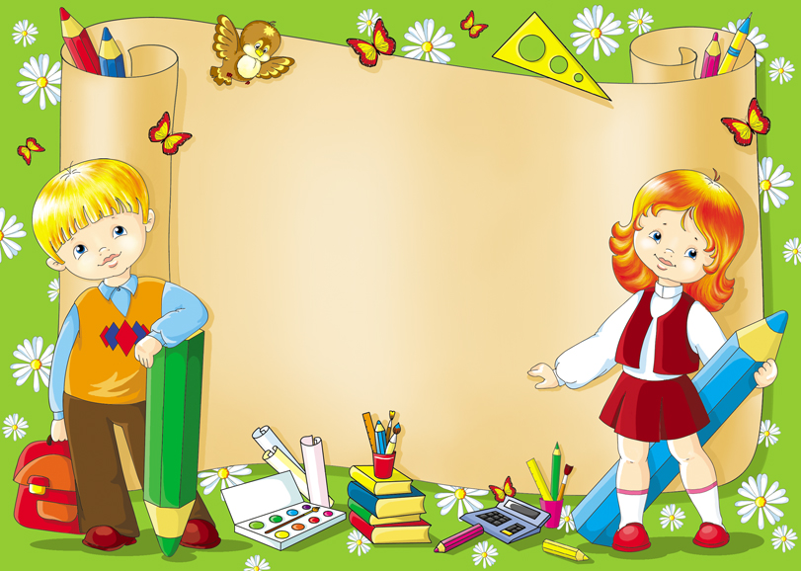
«Люди перестают мыслить, когда перестают читать»
(М. Горький)
Чем старше ребенок, тем многограннее становится круг его чтения. Задача родителей - постараться расширить детский кругозор, подбирая разнообразные книги.

